Slide 1
Об эффективности применения экспериментальный
технических средств организации дорожного движения для целей безопасности дорожного движения
Заместитель начальника ГУОБДД МВД России
Понарьин Олег Евгеньевич

Slide 2
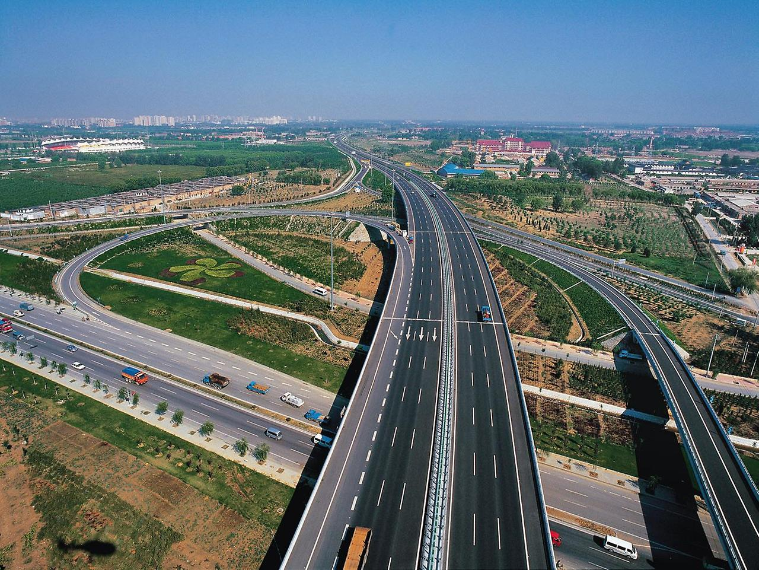
Виды ДТП на региональных дорогах в 2017 году

Slide 3
Динамика по видам ДТП

Slide 4
Динамика по погибшим в ДТП

Slide 5
Основные места совершения
дорожно-транспортных происшествий
в 2018 году
Дорожно-транспортные происшествия
Погибшие

Slide 6
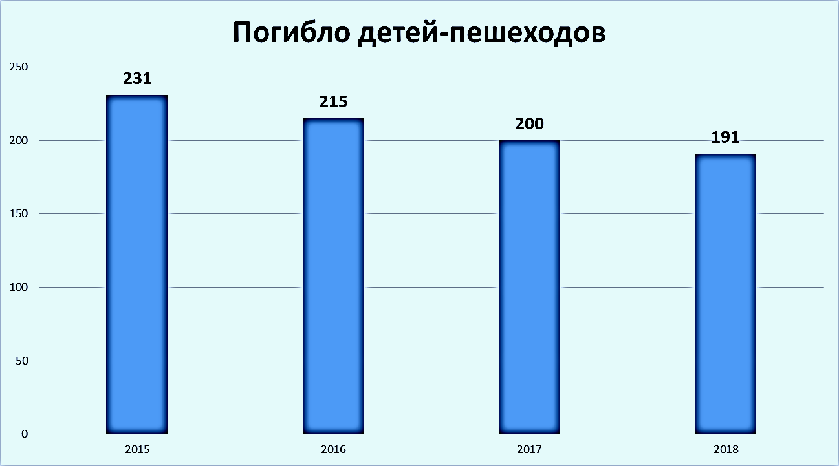

Slide 7
ПОКАЗАТЕЛИ СОЦИАЛЬНОГО
РИСКА В МИРЕ в 2017 году

Slide 8
Источники данных: “International Transport Forum. Road Safety Annual Report 2011”; “European Commission – Fact Sheet: 2016 road safety statistics”; “European Commission – Fact Sheet: 2017 road safety statistics”; РОССТАТ, ГУ ГИБДД МВД России, Паспорт национального проекта БКАД. Обработка данных Институт экономики транспорта и транспортной политики НИУ ВШЭ

Slide 9
Сценарные планы развития ситуации в 2019 году

Slide 10
Плановые показатели социального риска и прогноз летальности в ДТП по субъектам Российской Федерации
 |  |  |  |  | Планируемый социальный риск |  |  |  |  |  | Погибло в 2018 | Прогнозируемое колличество погибших в ДТП
 |  |  |  |  | коэффициент снижения к 2017 г.
 | население на 01.01. 2018 г. | Погибло в 2017 г. | Соц. Риск 2017 г. | Соц. Риск 2018 г. | 2019 | 2020 | 2021 | 2022 | 2023 | 2024 |  | 2019 | 2020 | 2021 | 2022 | 2023 | 2024
 |  |  |  |  | 1,1 | 1,19 | 1,33 | 1,55 | 2,03 | 3,50
Российская Федерация | 146880432 | 19 088 | 13 | 12,4 | 11,7 | 10,90 | 9,80 | 8,40 | 6,40 | 3,71 | 18214 | 17185 | 16010 | 14394 | 12338 | 9400 | 5449
Центральный федеральный округ | 39311413 | 4 752 | 12 | 11,4 | 10,9 | 10,08 | 9,02 | 7,74 | 5,91 | 3,43 | 4481 | 4285 | 3963 | 3546 | 3043 | 2323 | 1348
Белгородская область | 1549876 | 163 | 11 | 10,0 | 10,0 | 9,24 | 8,27 | 7,10 | 5,42 | 3,14 | 155 | 155 | 143 | 128 | 110 | 84 | 49
Брянская область | 1210982 | 154 | 13 | 14,7 | 11,8 | 10,92 | 9,77 | 8,39 | 6,40 | 3,71 | 178 | 143 | 132 | 118 | 102 | 78 | 45
Владимирская область | 1378337 | 293 | 21 | 19,1 | 19,1 | 17,65 | 15,79 | 13,55 | 10,34 | 6,00 | 263 | 263 | 243 | 218 | 187 | 143 | 83
Воронежская область | 2333768 | 475 | 20 | 19,0 | 18,2 | 16,81 | 15,04 | 12,90 | 9,85 | 5,71 | 443 | 425 | 392 | 351 | 301 | 230 | 133
Ивановская область | 1014646 | 113 | 11 | 8,0 | 10,0 | 9,24 | 8,27 | 7,10 | 5,42 | 3,14 | 81 | 101 | 94 | 84 | 72 | 55 | 32
Калужская область | 1012156 | 173 | 17 | 18,9 | 15,5 | 14,29 | 12,78 | 10,97 | 8,37 | 4,86 | 191 | 157 | 145 | 129 | 111 | 85 | 49
Костромская область | 643324 | 64 | 10 | 9,9 | 9,1 | 8,40 | 7,52 | 6,45 | 4,93 | 2,86 | 64 | 59 | 54 | 48 | 41 | 32 | 18
Курская область | 1115237 | 201 | 18 | 17,9 | 16,4 | 15,13 | 13,53 | 11,61 | 8,87 | 5,14 | 200 | 183 | 169 | 151 | 129 | 99 | 57
Липецкая область | 1150201 | 240 | 21 | 17,9 | 19,1 | 17,65 | 15,79 | 13,55 | 10,34 | 6,00 | 206 | 220 | 203 | 182 | 156 | 119 | 69
гор. Москва | 12506468 | 494 | 4 | 3,7 | 3,6 | 3,36 | 3,01 | 2,58 | 1,97 | 1,14 | 465 | 450 | 420 | 376 | 323 | 246 | 143
Московская область | 7503385 | 1 064 | 14 | 12,5 | 12,7 | 11,76 | 10,53 | 9,03 | 6,90 | 4,00 | 938 | 953 | 882 | 790 | 678 | 518 | 300
Орловская область | 747247 | 112 | 15 | 15,0 | 13,6 | 12,61 | 11,28 | 9,68 | 7,39 | 4,29 | 112 | 102 | 94 | 84 | 72 | 55 | 32
Рязанская область | 1121474 | 223 | 20 | 19,5 | 18,2 | 16,81 | 15,04 | 12,90 | 9,85 | 5,71 | 219 | 204 | 189 | 169 | 145 | 110 | 64
Смоленская область | 949348 | 131 | 14 | 15,1 | 12,7 | 11,76 | 10,53 | 9,03 | 6,90 | 4,00 | 143 | 121 | 112 | 100 | 86 | 66 | 38
Тамбовская область | 1033552 | 145 | 14 | 15,7 | 12,7 | 11,76 | 10,53 | 9,03 | 6,90 | 4,00 | 162 | 131 | 122 | 109 | 93 | 71 | 41
Тверская область | 1283873 | 222 | 17 | 16,0 | 15,5 | 14,29 | 12,78 | 10,97 | 8,37 | 4,86 | 205 | 199 | 183 | 164 | 141 | 107 | 62
Тульская область | 1491855 | 306 | 21 | 19,1 | 19,1 | 17,65 | 15,79 | 13,55 | 10,34 | 6,00 | 285 | 285 | 263 | 236 | 202 | 154 | 90
Ярославская область | 1265684 | 179 | 14 | 13,5 | 12,7 | 11,76 | 10,53 | 9,03 | 6,90 | 4,00 | 171 | 161 | 149 | 133 | 114 | 87 | 51

Slide 11
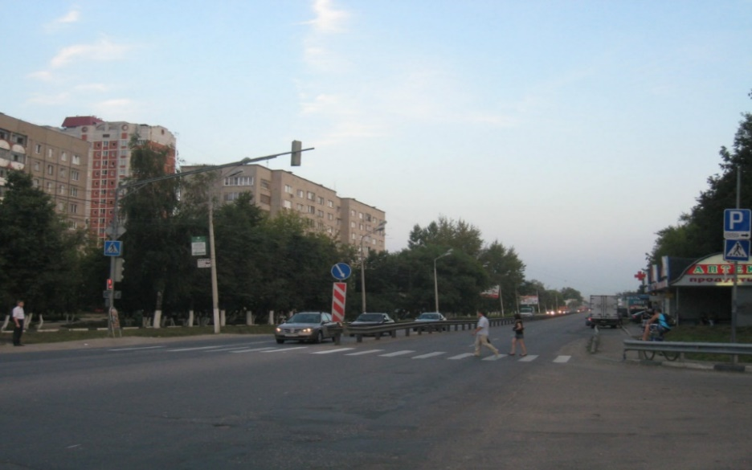
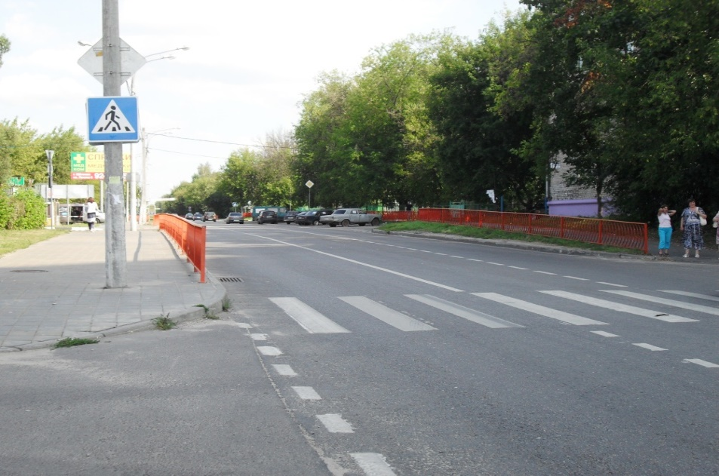
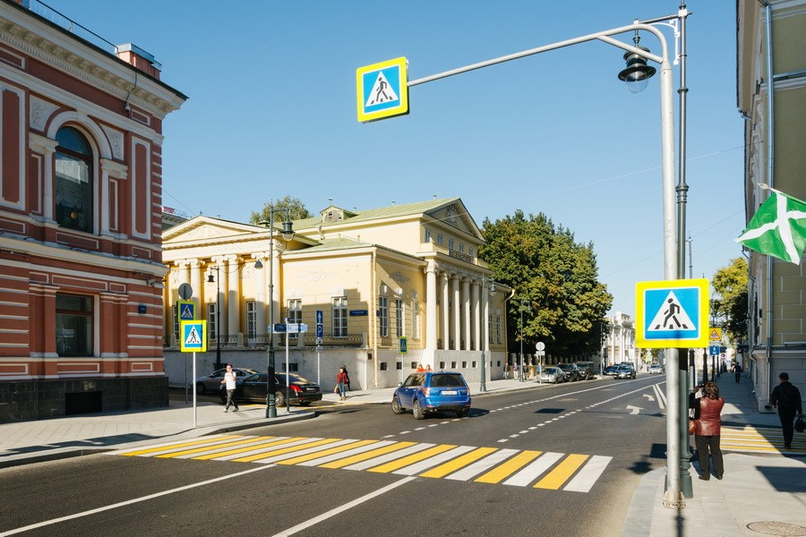
Дорожные знаки «Пешеходный переход» на флуоресцентных щитах желто-зеленого цвета улучшили вдимомость

Slide 12
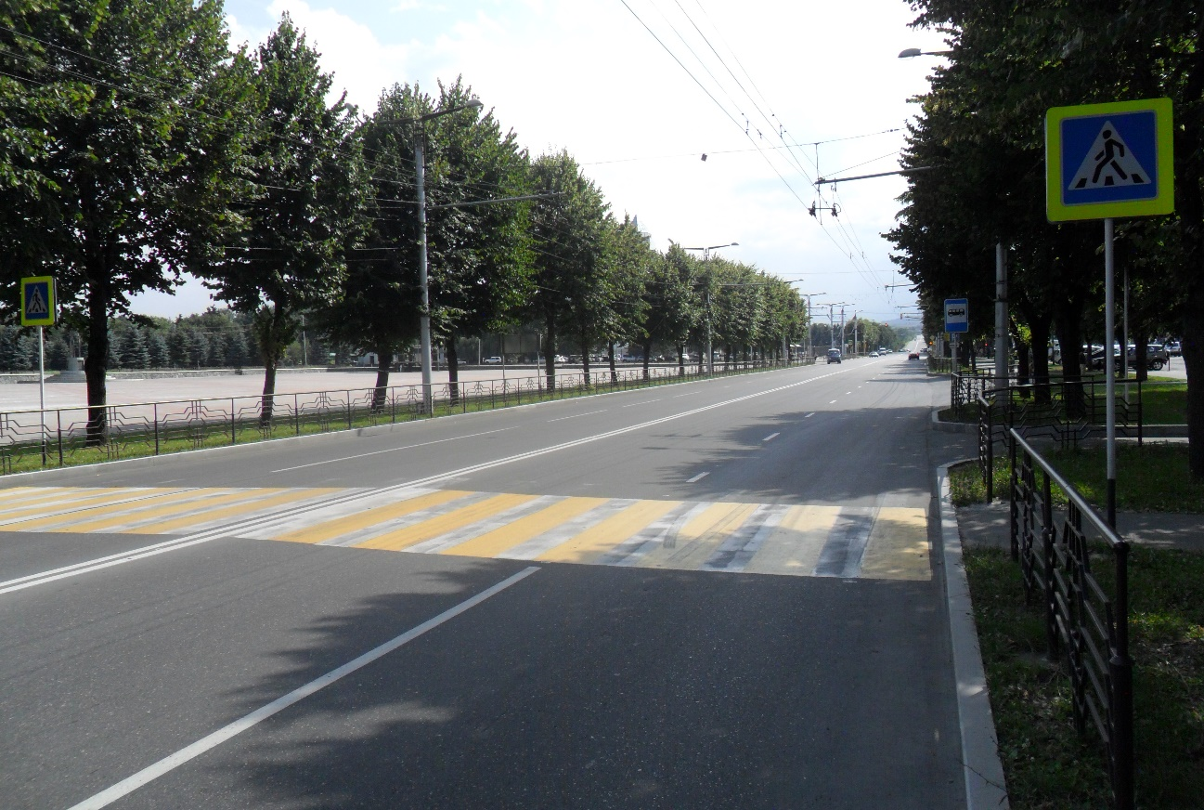
Горизонтальная дорожная разметка 1.14.1 в сочетании чередующихся линий белого и желтых цветов (г. Нальчик)

Slide 13
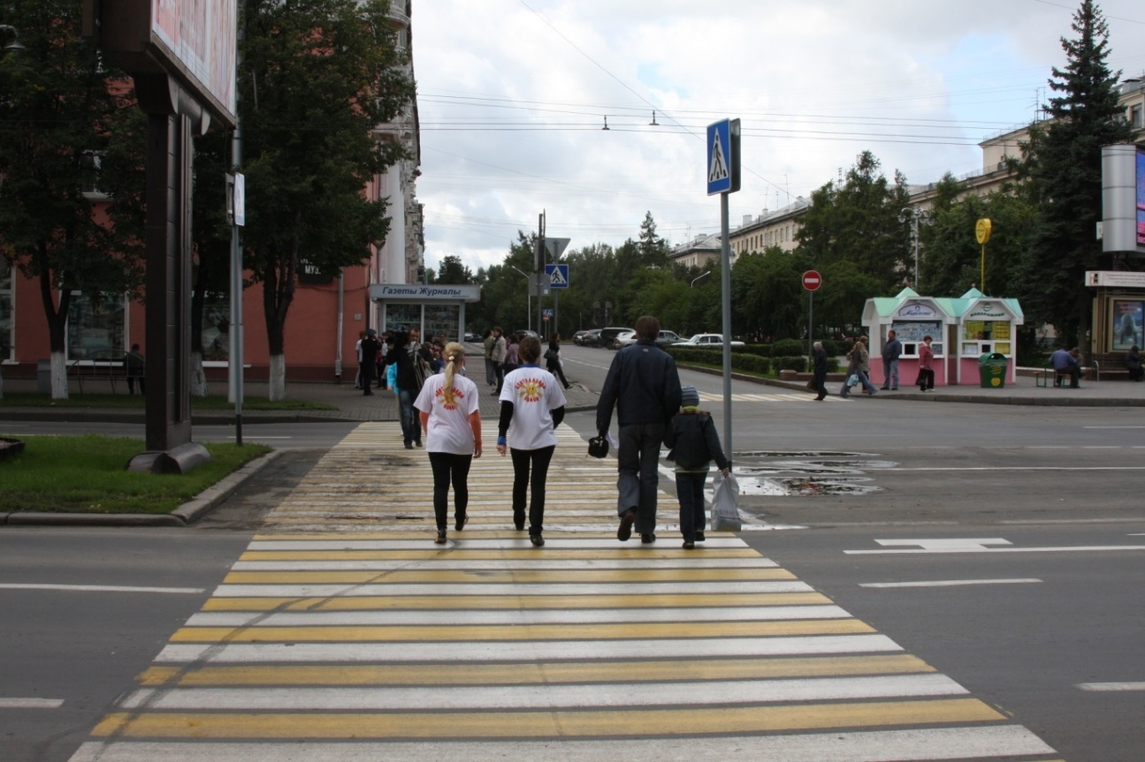
Горизонтальная дорожная разметка 1.14.1 в сочетании чередующихся линий белого и желтых цветов (г. Кемерово)

Slide 15
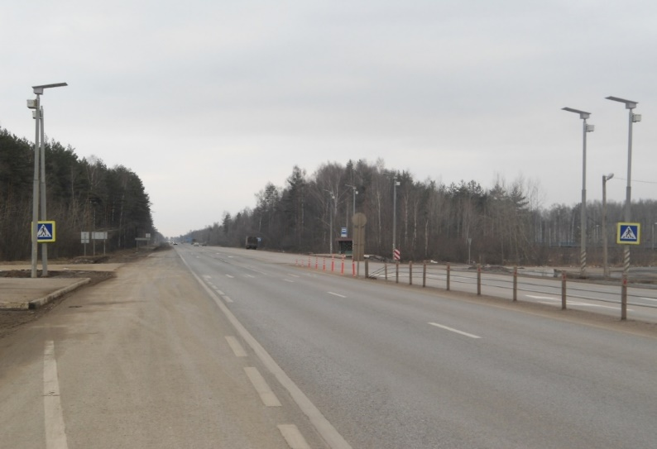
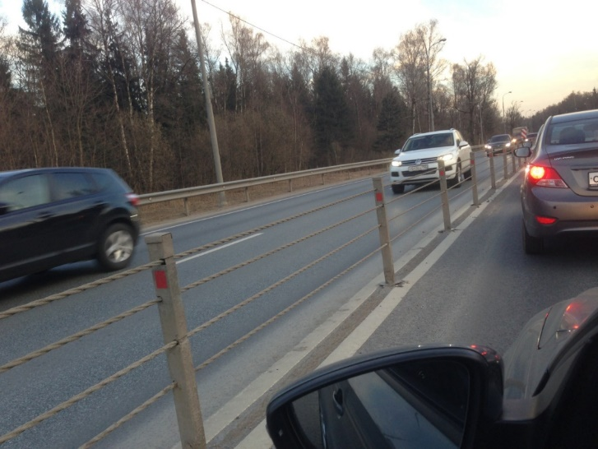
Тросовые ограждения на М-8 «Холмогоры»
ДТП, непосредственно связанных с выездом на полосу встречного движения не зафиксировано. Тяжесть последствий составила 7,1.
Количество ДТП погибших и раненых сократилось.
Ликвидированы места концентрации ДТП.
Увеличилось количество «неучетных» (без пострадавших в них людей) ДТП, связанных с наездом на тросовое ограждение, с 63 ДТП в 2013 году до 81 ДТП в 2014 году (+28,6%).

Slide 16
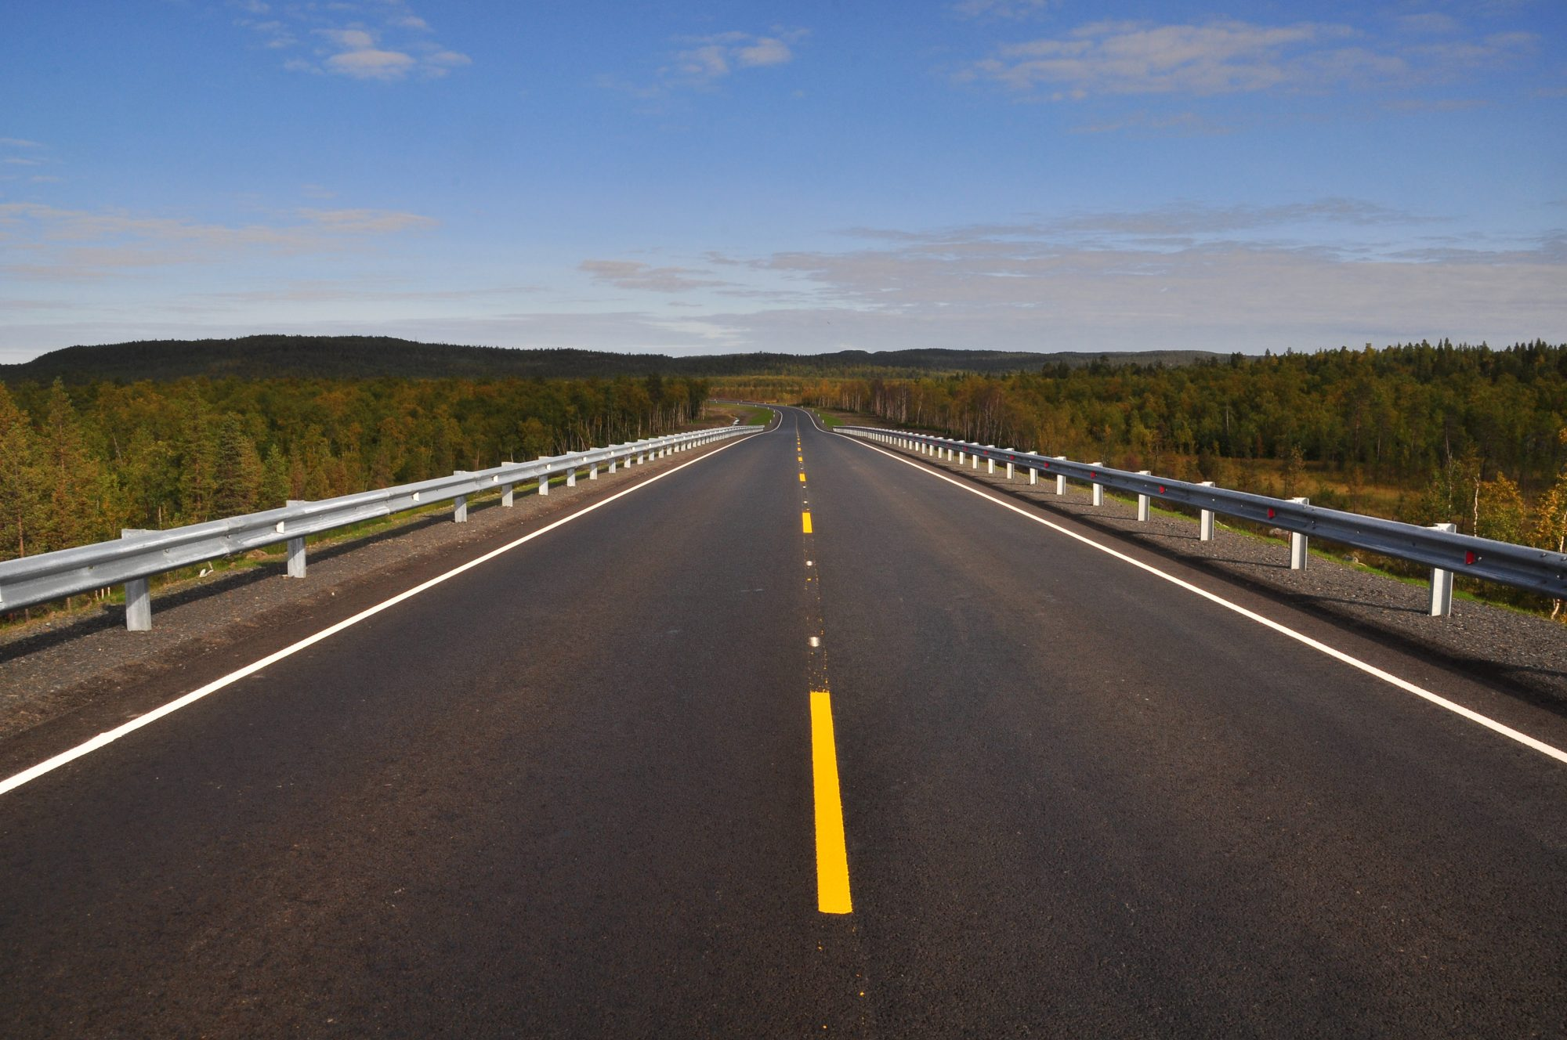
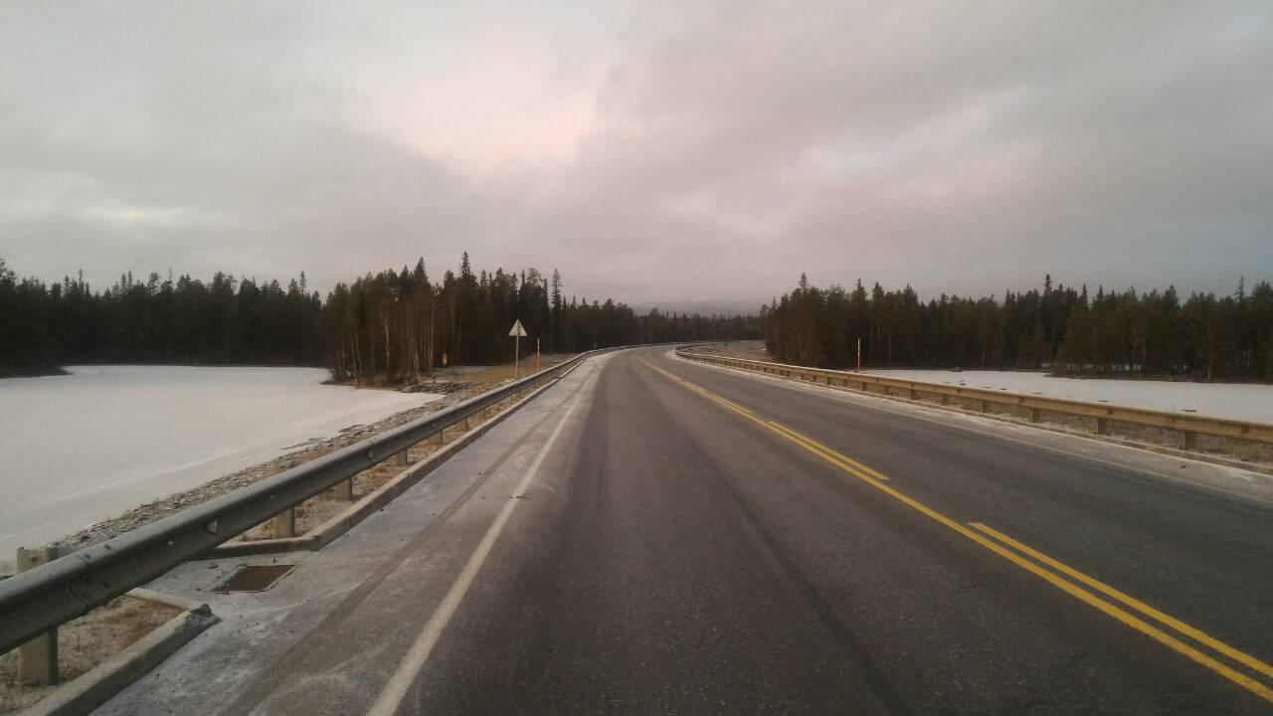
Экспериментальное применение желтой разметки
В период проведения эксперимента наблюдается снижение количества ДТП.
С 01.08.2016 по 01.08.2018:
в Республике Карелия на автомобильной дороге А-121 «Сортавала подъезд к МАПП «Вяртсиля» встречных ДТП не зарегистрировано (за предыдущий период – 3 ДТП).
в Мурманской области на автомобильной дороге Р-21 «Кола» произошло 7 ДТП с выездом на полосу встречного движения (за предыдущий период – 15 ДТП). На аварийно-опасных участках ДТП с пострадавшими не зарегистрировано.

Slide 17
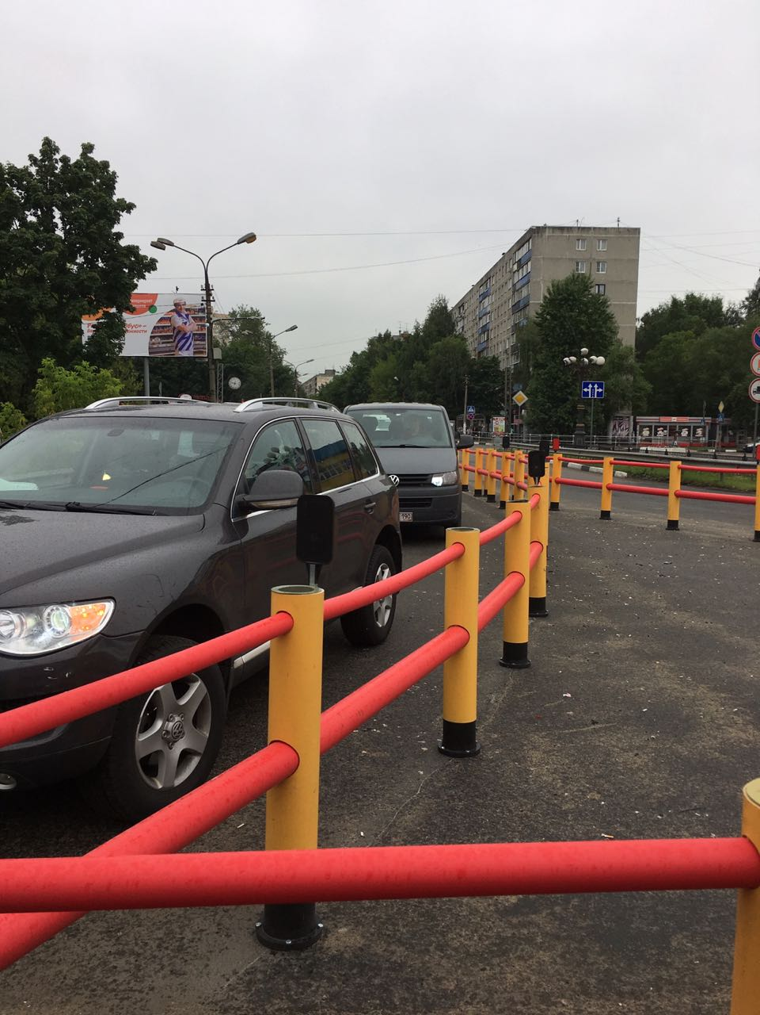
Применение ограждений из полимерных материалов

Slide 18
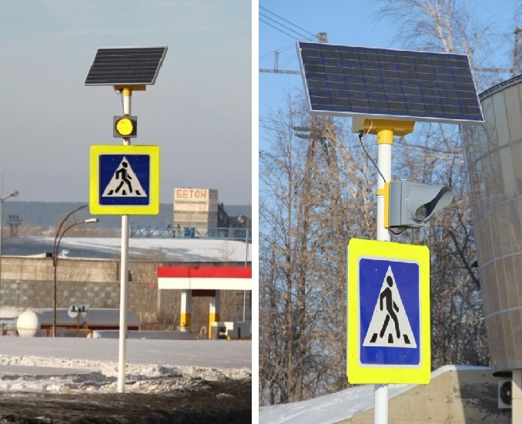
Светофоры Т.7 на солнечных батареях

Slide 19
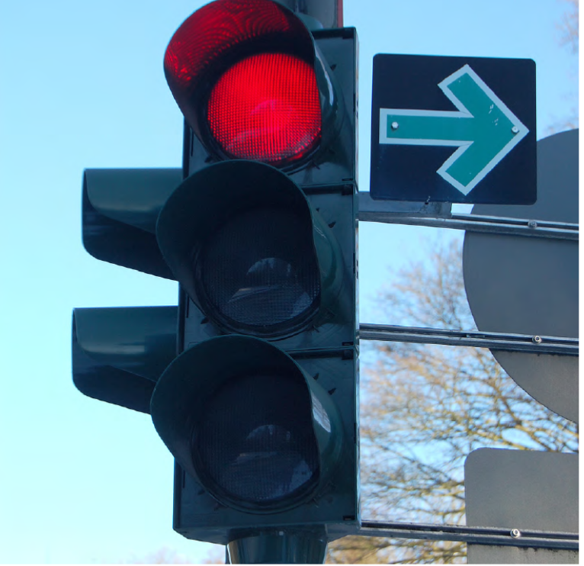
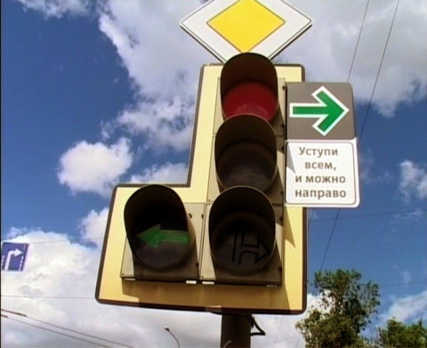
«ЗЕЛЕНАЯ СТРЕЛКА»

Slide 20
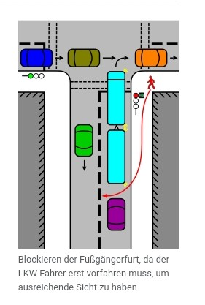
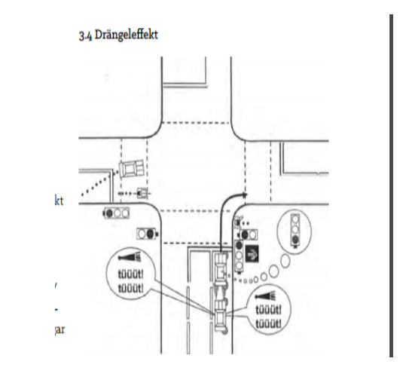
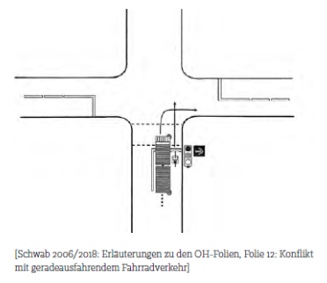
Риски применения разрешающей поворот таблички с зеленой стрелкой, на которые обращает внимание немецкая исследовательская Ассоциация дорог и транспорта
Эффект от натиска
Заблокировано движение пешехода, поскольку водитель грузового автомобиля вынужден выехать вперед для того чтобы найти просвет между автомобилями и дождаться возможности повернуть
Конфликтная точка с велосипедистом, следующим в прямом направлении

Slide 21
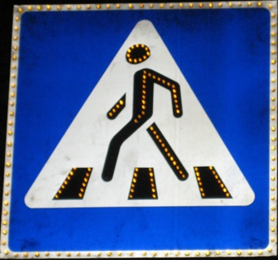
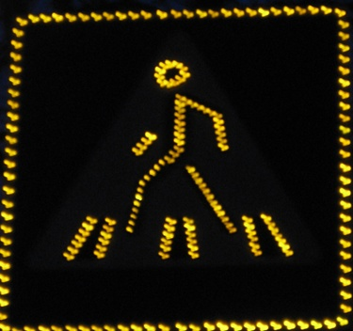
Светодиодные знаки 5.19.1. и 5.19.2.

Slide 22
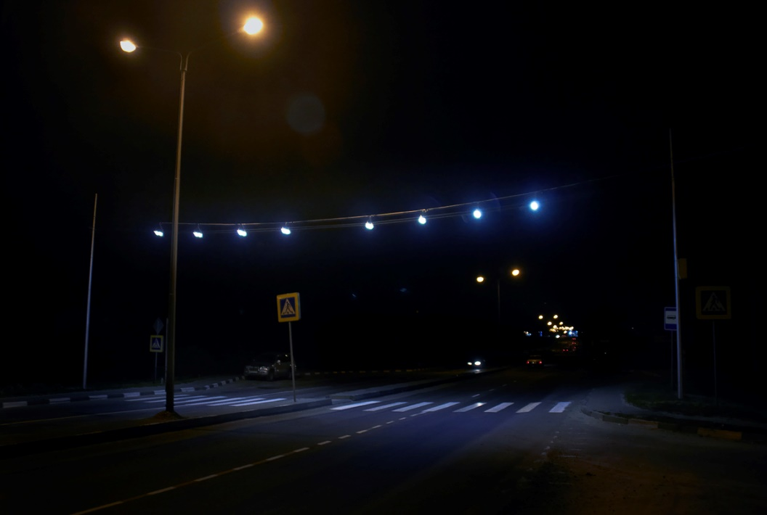
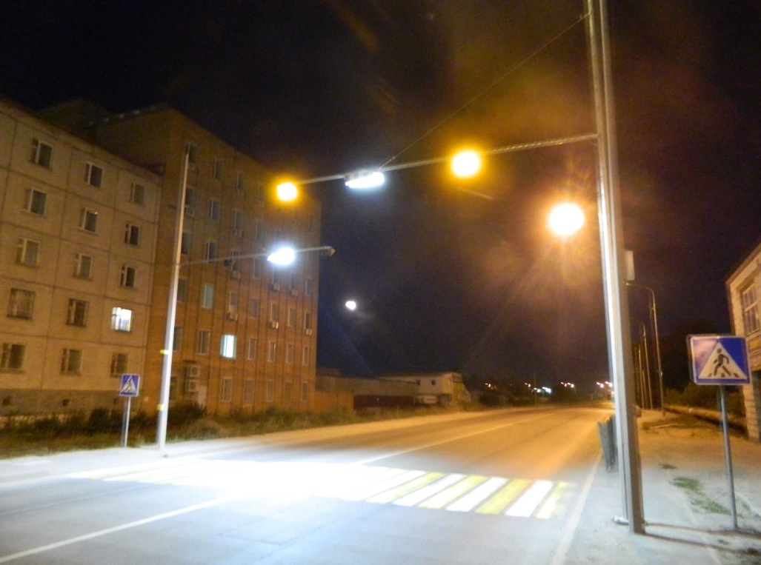
Сигнальное освещение пешеходного перехода, расположенное над проезжей частью вдоль разметки 1.14.1.
г. Белгород
г. Тюмень

Slide 23
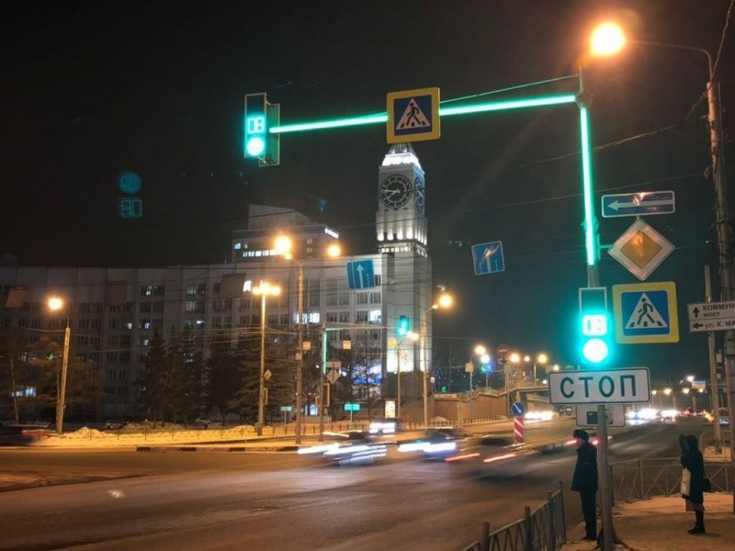
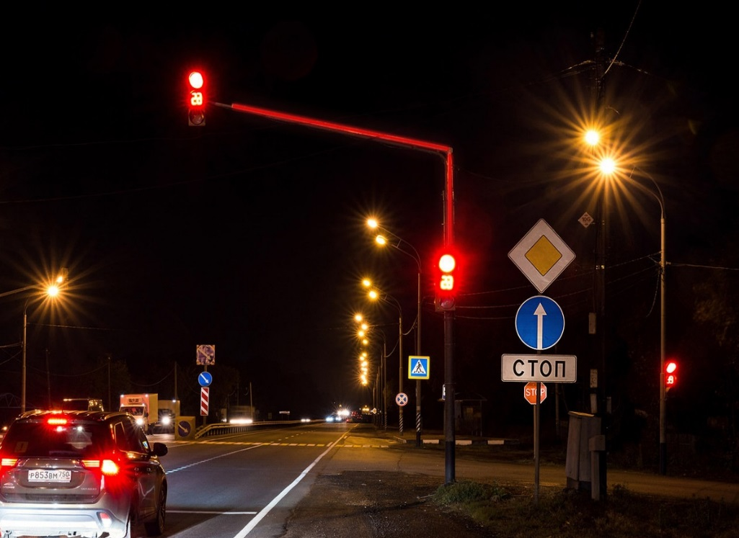
Применение светодиодной индикации дублирующей сигналы светофора

Slide 24
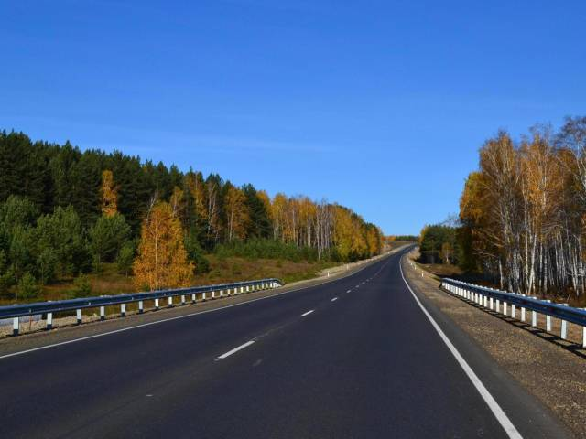
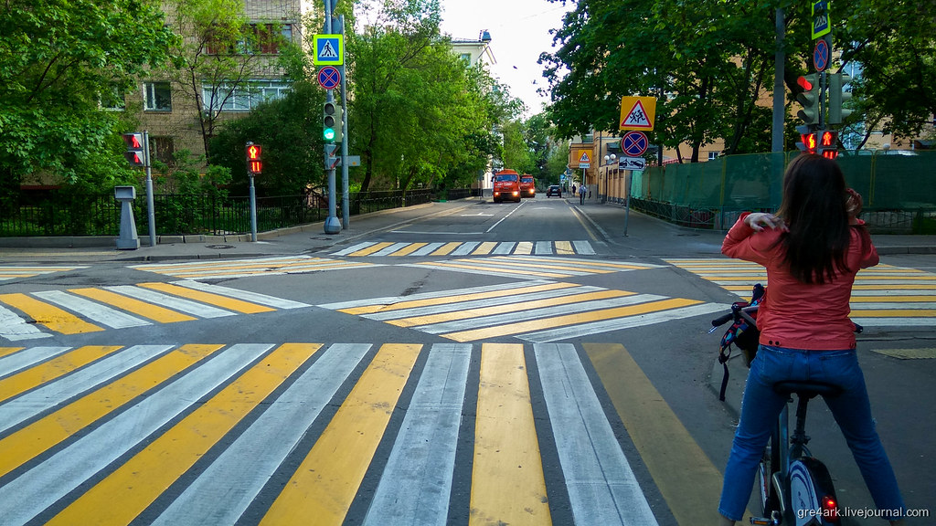
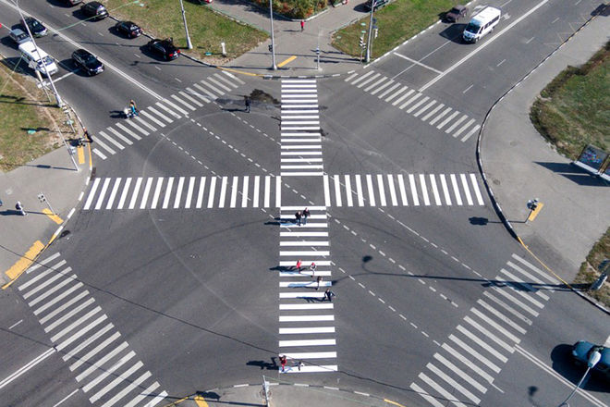
Диагональный пешеходный переход

Slide 25
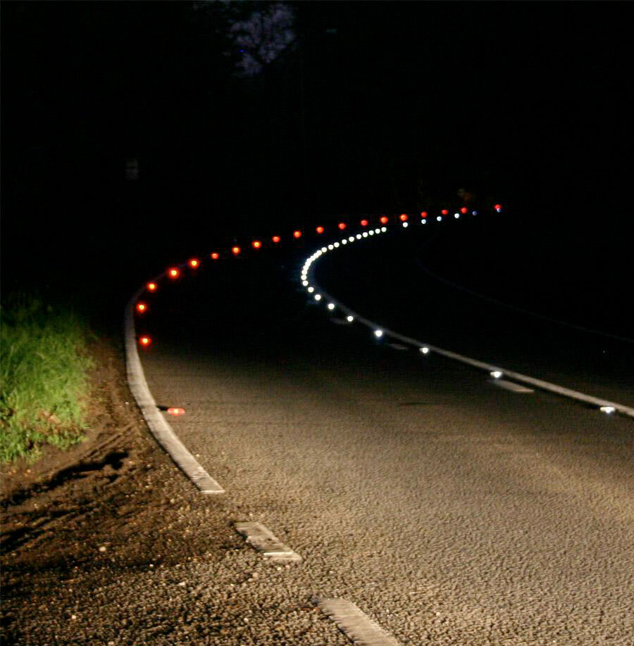
Разметка «Кошачий глаз»

Slide 26
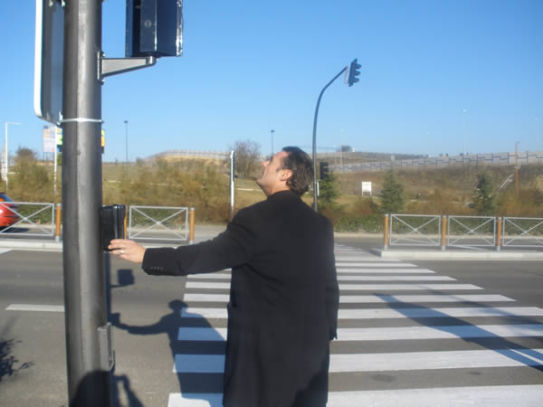
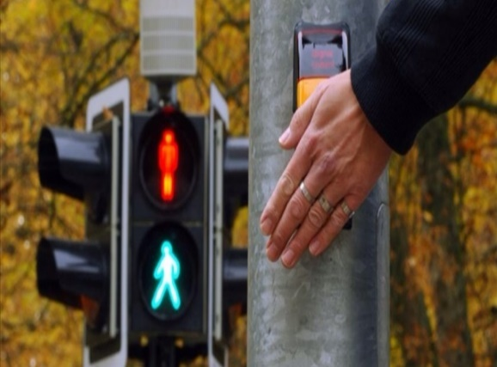
Совершенствование условий движения
для транспорта и пешеходов
Устройство светофорного регулирования
(в т. ч. с пешеходным вызывным устройством) на многополосных участках

Slide 27
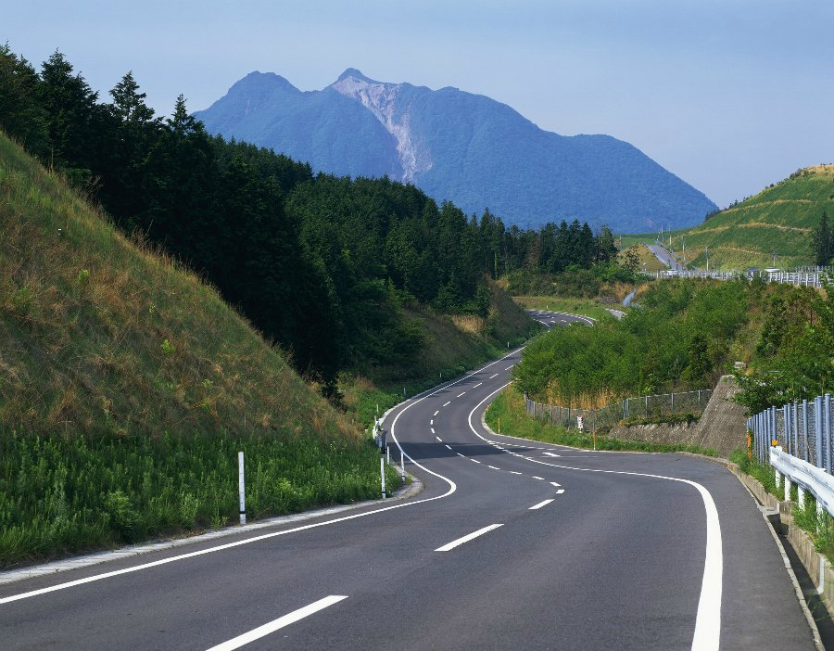
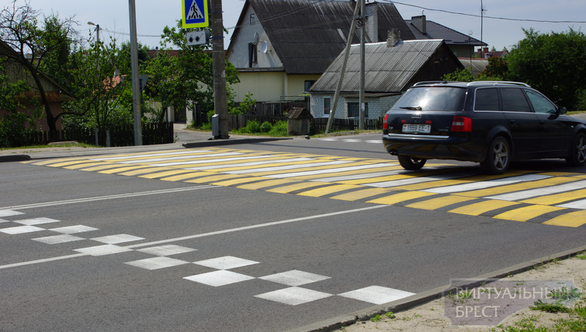
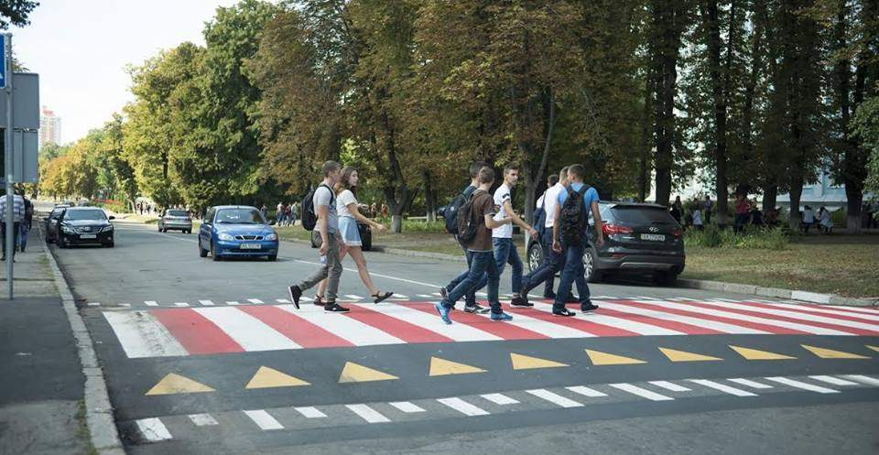
Совершенствование условий движения
для транспорта и пешеходов
Обустройство в населенных пунктах пешеходных переходов совмещенных с искусственными неровностями

Slide 28
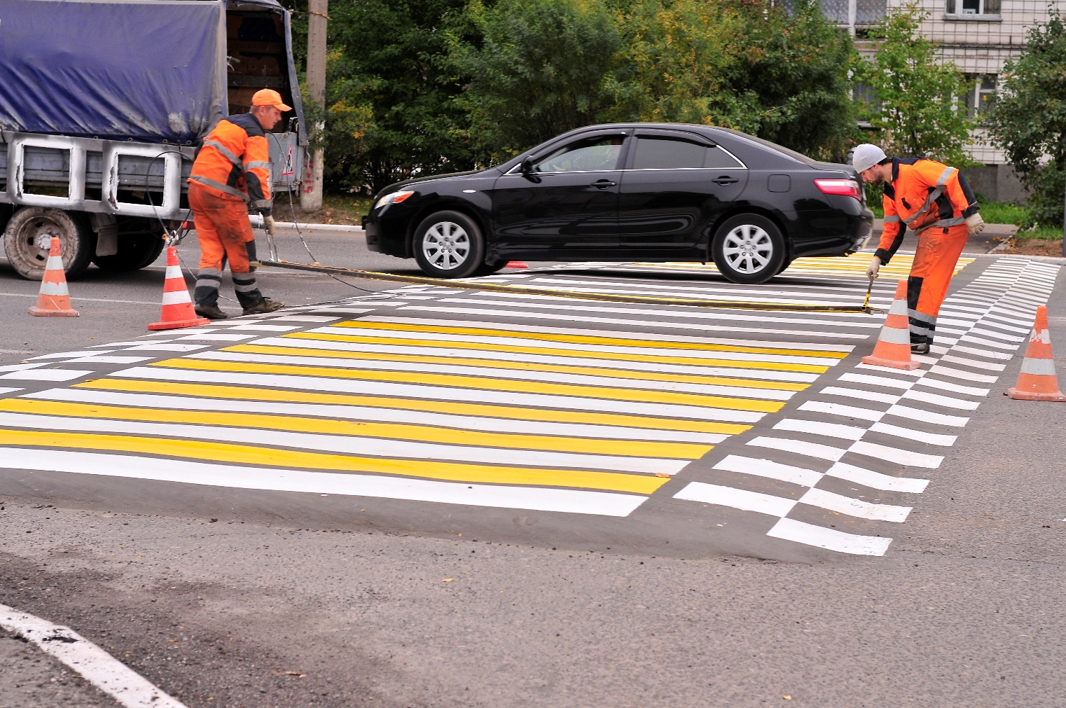
Искусственные дорожные неровности, совмещенные с пешеходным переходом

Slide 29
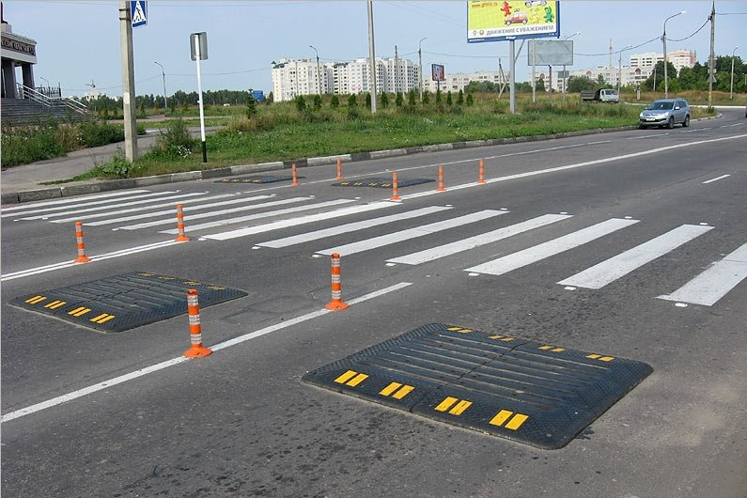
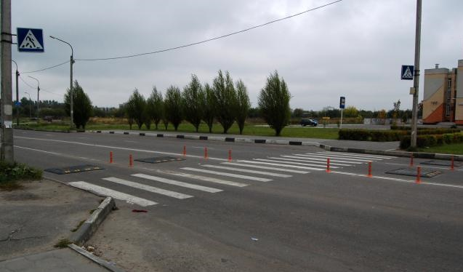
Оборудование пешеходных переходов искусственными неровностями «Берлинская подушка»

Slide 30
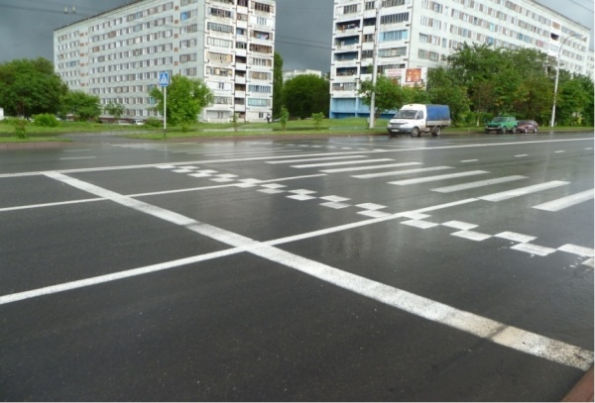
3D разметка (эффект присутствия искусственной неровности)

Slide 31
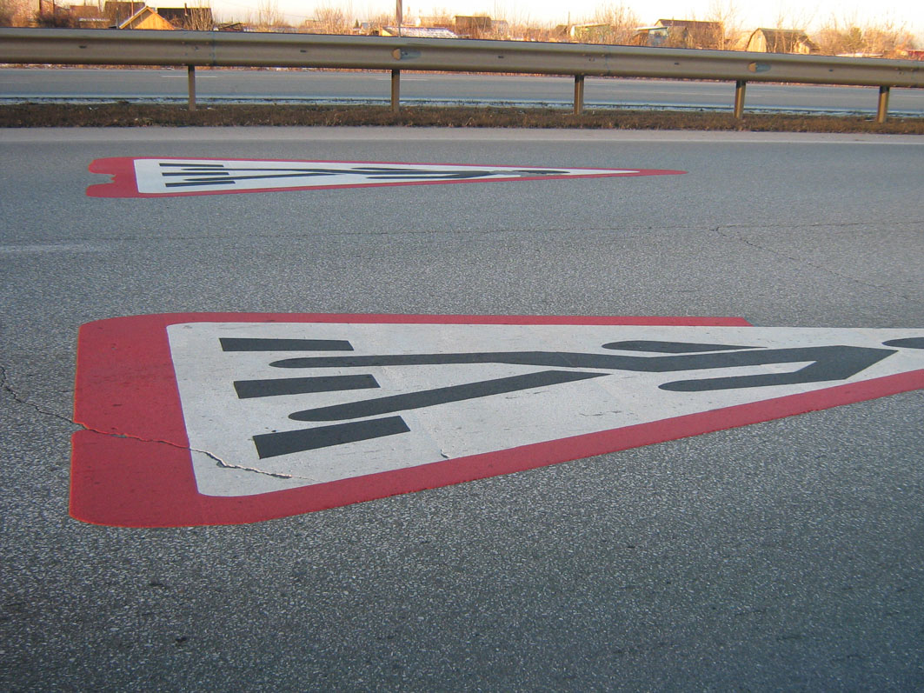
Горизонтальная разметка 1.24.1 в виде полноцветных штучных форм

Slide 32
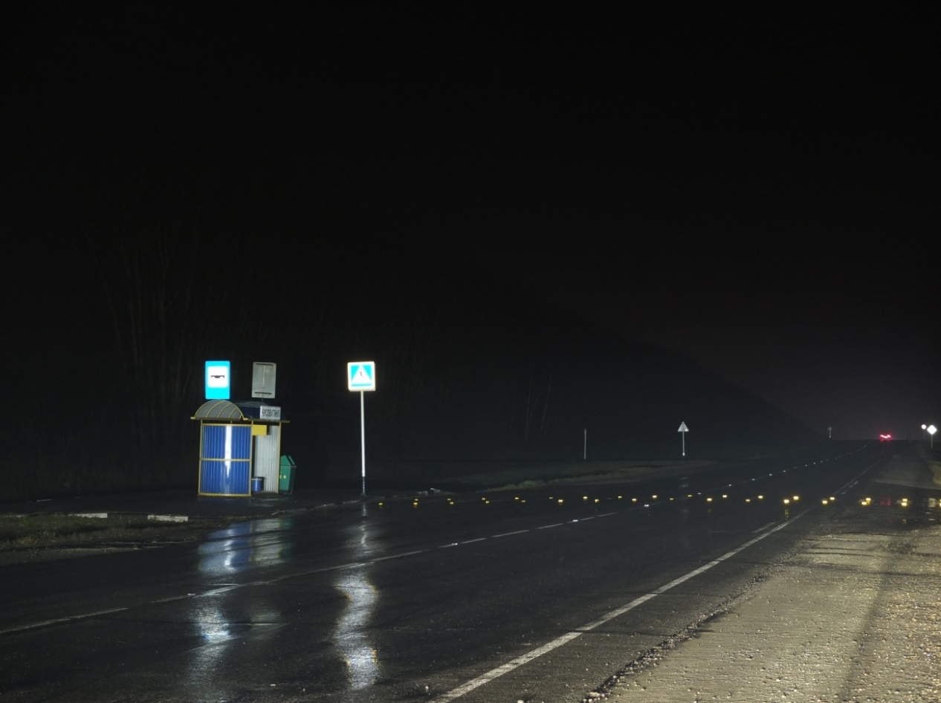
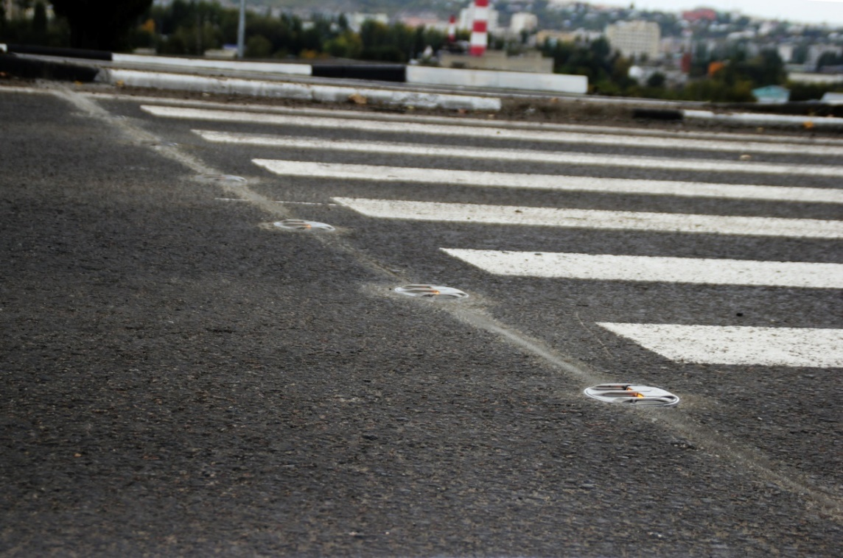
Светодиодный маячок, для обозначения пешеходных переходов работающий в импульсном режиме

Slide 33
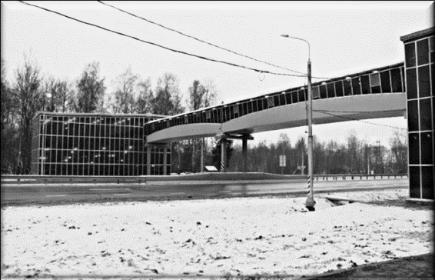
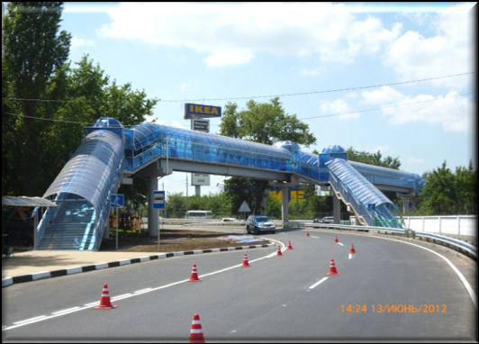
Совершенствование условий движения
для транспорта и пешеходов
Строительство разноуровневых пешеходных переходов

Slide 34
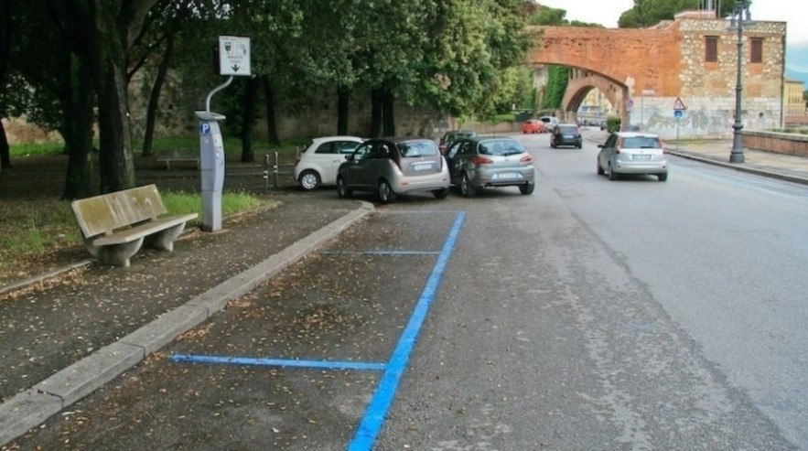
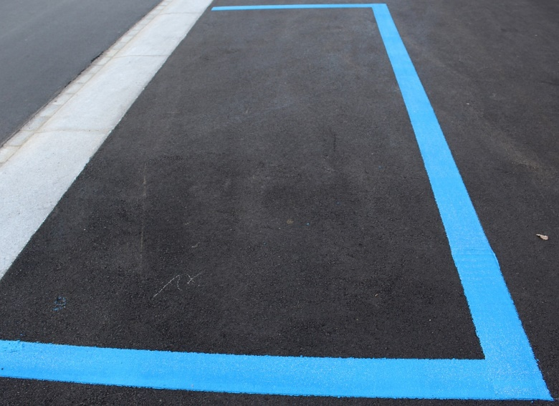
Обозначение платных парковочных мест

Slide 35
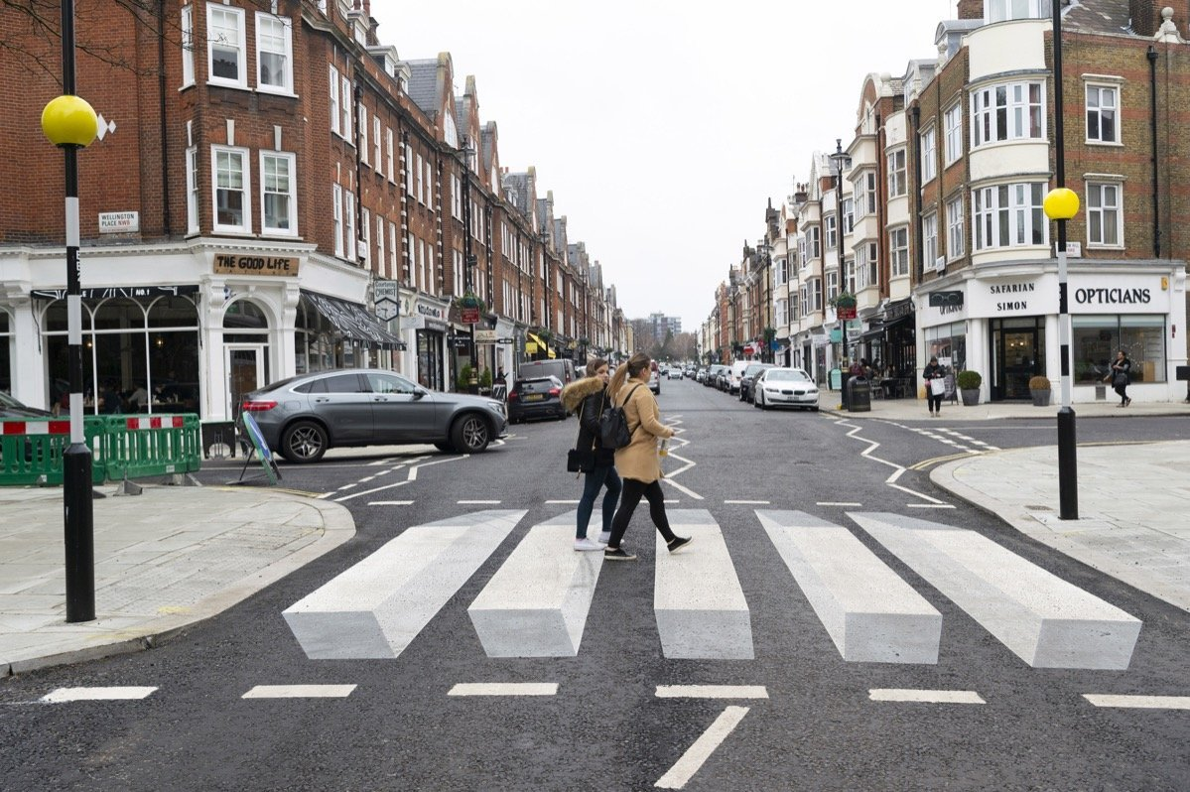
ЗАРУБЕЖНЫЙ ОПЫТ

Slide 36
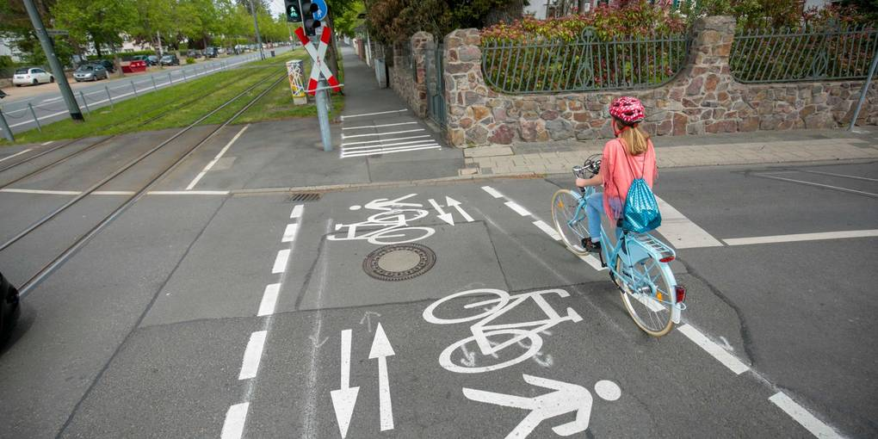
ЗАРУБЕЖНЫЙ ОПЫТ

